Slide 1

Hur kan miljöpåverkan av transporter minskas?
Mindre miljöpåverkan genom;
Minska bränsleförbrukning
Effektivare användning av fordon
Framkomlighet
Alternativa drivmedel

Slide 2
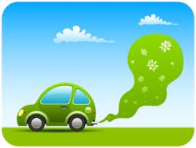
Hur kan miljöpåverkan av transporter minskas?
Alternativa drivmedel
Motorutveckling
Bränslealternativ
Tillgång på bränsle
Kostnad

Slide 3
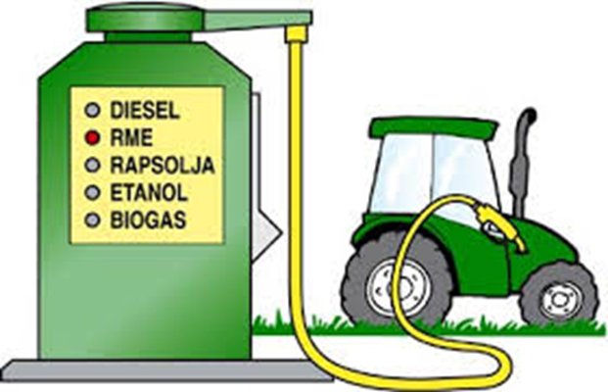
Drivmedel tunga vägfordon
Fossila drivmedel
Petroleum produkter
Naturgas
LNG Liquefied Natural Gas
CNG Compressed Natural Gas
Förnyelsebara drivmedel
Drivmedel som i huvudsakligen tillverkas av förnybar råvara.
Tex matrester och spannmål
Ex på förnyelsebara drivmedel
Biodiesel
Etanol
Biogas

Slide 4

Drivmedel
Elektricitet
Uppladdningsbara batterier
Fler batterier – Större räckvidd
Vätgas
Fordon där batterierna är utbytta mot en vätgastank och en bränslecell
Hybrid
El och diesel

Slide 5
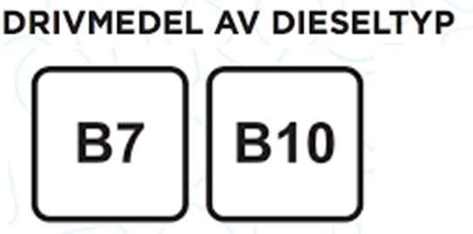
Drivmedel
Fossila drivmedel/Ej förnyelsebara
Diesel
kolväteblandning framställd genom destillation av petroleum/råolja
Biodiesel
Samlingsnamn FAME fettsyrametylestrar
Biologiska oljor
Raps, soja eller majs
Diesel Miljöklass 1 B7/B10
Biodiesel
Innehåller 7%
RME raspmetyester
HVO Hydrerade Vegetabiliska Oljor
Mest förekommande dieseln

Slide 6
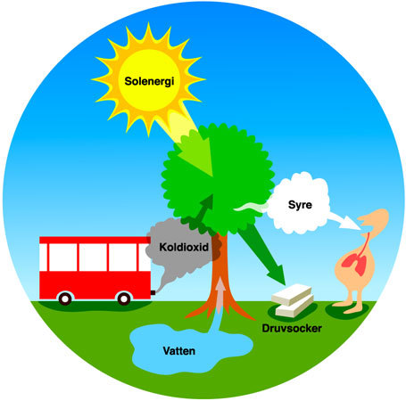
Drivmedel
Förnyelsebara drivmedel
Biodiesel 100
RME 100
Raps
Växthusgasreducering ca 60%
Fotosyntes
Ogiftigt
Ej brandfarlig
Mat eller drivmedel?
Notes:
Renewable Fuel
Biodiesel 100 – 100% biodiesel
https://en.wikipedia.org/wiki/Biodiesel_standard
RME 100 – Rapeseed methyl ester

Slide 7
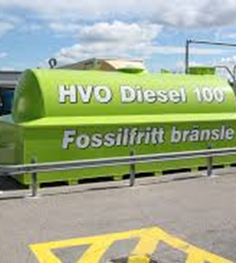
Drivmedel
Förnyelsebara drivmedel
Biodiesel HVO
Hydrerade Vegetabiliska Oljor
Kemiskt en kopia av vanlig diesel
Vegetabiliska oljor och djurfetter
Kan blandas in i ex B7 diesel
HVO 100
Reducerar växthusgaserna med 90%
Notes:
Hydrogenated Alkane Renewable Fuel
Biofuel HVO - Hydrogenated Vegetable Oils
Diesel fuel created by hydrotreating is green diesel and is distinct from th biodiesel mad through esterification
Chemically a copy of regular diesel
Vegetable oils and animal fats
Can be mixed into e.g. B7 diesel
HVO 100
Reduces greenhouse gases by 90%

Slide 8
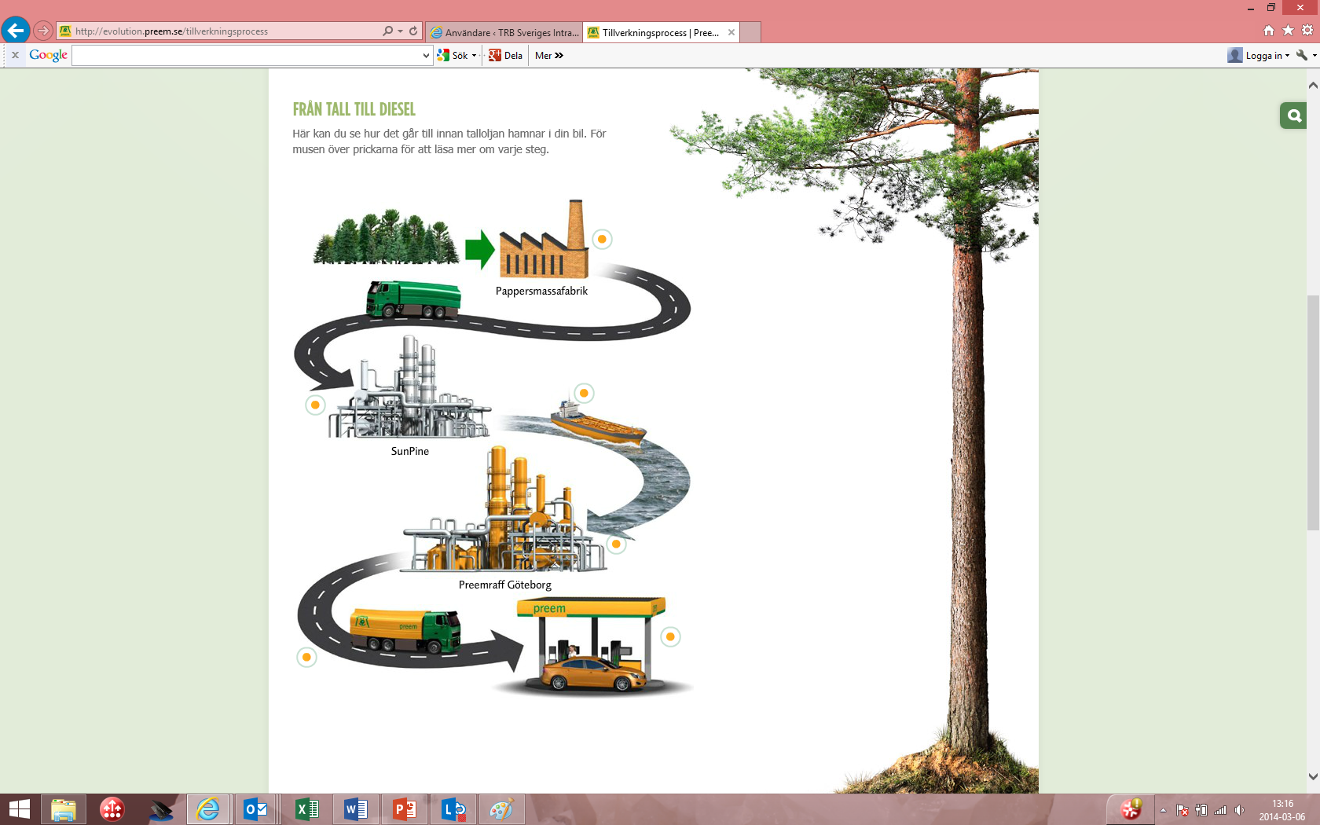
HVO Preems Evolution diesel
30 – 50% HVO
Tallolja - en restprodukt från massabruken
Piteå-anläggning i SunPine förädlas talloljan Metanol tillförs
Destilleras talloljan under vakuum, för att skilja råtalldieseln från återstoden tallbeck.
Råtalldieseln till Preems raffinaderi i Göteborg

Slide 9

HVO Preems Evolution diesel - Framtid
Tillgången på tallolja är begränsad
Idag tallolja - imorgon något helt annat
Försök med avfall, friteringsolja, alger
Bygga om raffinaderiet för året-runt-kvalitet, med bättre köldegenskaper

Slide 10
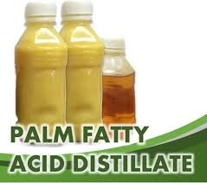
Drivmedel
PFAD Palmolja
Palm Fatty Acid Distillate
Restprodukt
Livsmedel
Oätliga fettsysror
Avskogning
3 – 5% av palmoljeraffinaderiens totala produktionsvolym
Notes:
PFAD Palm Oil – Palm Fatty Acid Distillate
Residual Product – Foods, Inedible fatty acids
Deforestation 砍伐森林 - 3 – 5% of the palm oil refinery's total production volume

Slide 11
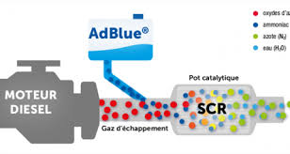
Drivmedel
Ad Blue
Reducerar utsläpp
Utsläppen blir till
Kväve och vatten
Notes:
.AdBlue – Diesel Exhaust Fluid / DEF
Reduces Emissions – Emissions become nitrogen and water

Slide 12

ED95 - ETANOL I TUNGA FORDON
Består av 95 % etanol och 5 % tillsats av tänd förbättrare, smörjmedel och korrosionsskydd.
Tillverkas av alla socker- och cellulosainnehållande råvaror.
Förbränningsmotor - samma typ som diesellastbil. Högre drivmedelsförbrukning i liter.
Fordon: ED95 används sedan lång tid i stadsbussar, bland annat i Stockholms innerstad.
Brist på tankställen
Notes:
ED95 – Ethanol Fuel Mixtures
Consists of 95% ethanol and 5% addition of ignition improver, lubricant and corrosion protection.
Manufactured from all sugar and cellulose-containing raw materials.
Internal combustion engine - same type as diesel truck. Higher fuel consumption in liters.
Vehicles: ED95 has been used for a long time in city buses, including in Stockholm's inner city.
Lack of gas stations

Slide 13
Drivmedel
https://www.youtube.com/watch?v=0h7-5VFqwuI&t=93s&ab_channel=Lantm%C3%A4nnenAgroetanol
https://www.youtube.com/watch?v=l5g_BYMdSUI

Slide 14


Slide 15
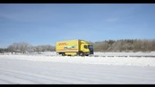

Slide 16
Diesel och ED95
En distributionsbil 18 ppl kör c:a 5 000 mil per år
Förbrukning för en dieselbil är 3,6 l/mil
En dieseldriven bil (inblandning av 25 % biodrivmedel) släpper ut 46ton CO2/år.
Kostnad per mil är idag (20 sek/l) 72 sek/mil
En distributionsbil 18 ppl kör c:a 5 000 mil per år
Förbrukning för för en ED95 bil är 5,76 l/mil
En ED95 driven bil släpper ut 21ton CO2/år.
Kostnad per mil är idag (17,80 sek/l) 102,53 sek/mil
Källa GLC
Notes:
Källa GLC

Slide 17
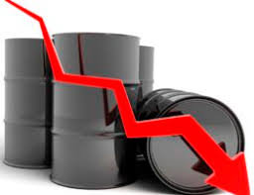
Drivmedel
Politik, miljömål och drivmedel
Reduktionsplikt
Ökad inblandning av biodrivmedel
40% 2030
Skattereduktion togs bort på befintliga biodrivmedel
Förutom HVO100, RME100 och ED95
Ny skatt på de nya drivmedlen
Med högre inblandning av biodrivmedel
Notes:
Politics, environmental goals and fuel
Duty to reduce:
Increased use of biofuels - 40% in 2030
Tax reduction was removed on existing biofuels
In addition to HVO100, RME100 and ED95
New tax on the new fuels
With higher admixture of biofuels

Slide 18
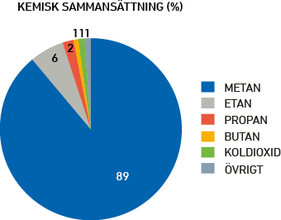
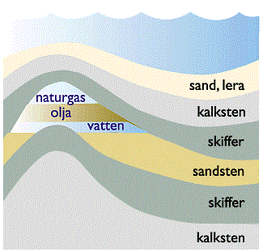
Naturgas

Slide 19
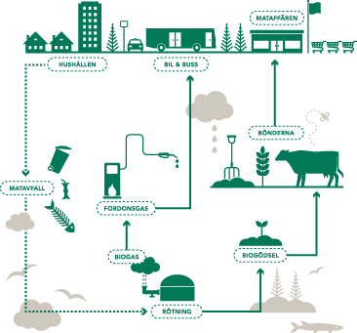
Biogas

Slide 20

Gas
Fordonsgas
Samlingsnamn på
Naturgas
Biogas
CNG Compressed Natural Gas
Komprimerad naturgas
LNG Liquid Natural Gas
Flytande naturgas
LBG Liquid Biogas
Flytande biogas
Notes:
Vehicle gas
Collection name of - Natural gas, Biogas
CNG Compressed Natural Gas - Compressed natural gas
LNG Liquid Natural Gas - Liquid natural gas
LBG Liquid Biogas - Liquid biogas

Slide 21
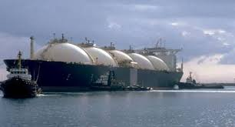
Gas
LNG Terminal i Göteborg 2015
Hållbarhet
LNG Fartyg
Vidare transport
Väg
Tåg
Anslutning till stamnätet för gas
Notes:
LNG Terminal in Gothenburg 2015
sustainability
LNG Ships
Further transport
Way
Train
Connection to the main gas network

Slide 22

Gas
Swedgas anläggning för LNG i Göteborgs hamn

Slide 23
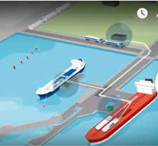
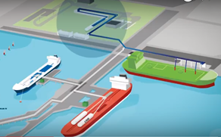
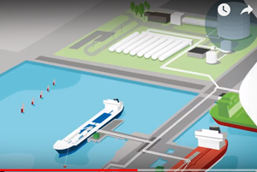
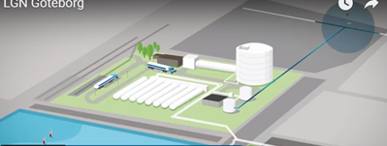
Gas
4 steg
Bunkra vid kaj
Depot
Leveranser från depot
Ansluter till stamnät för gas
Notes:
4 steps
Bunker by the wharf 码头边的沙坑
Depot 仓库
Deliveries from depot
Connects to main gas network 连接到主燃气网络

Slide 24
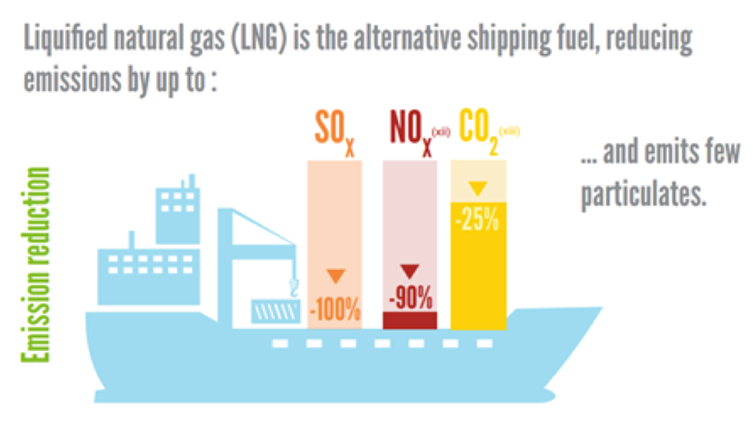
Gas
Notes:
回家问妈妈

Slide 25
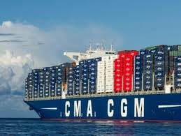
Gas
Containerfartyg
+ 22 000 teus
LNG om drivmedel
Utsläpp av svavel 0%
Försurning av svavel minimeras
Utsläpp av CO2
Minskar med 25%
Bidrar till att minska klimatpåverkan och växthuseffekten
Notes:
Container ship
+ 22,000 teus
LNG about fuel
Emission of sulfur 0% - Acidification of sulfur is minimized
Emission of CO2 - Reduces by 25%, Contributes to reducing climate impact and the greenhouse effect

Slide 26
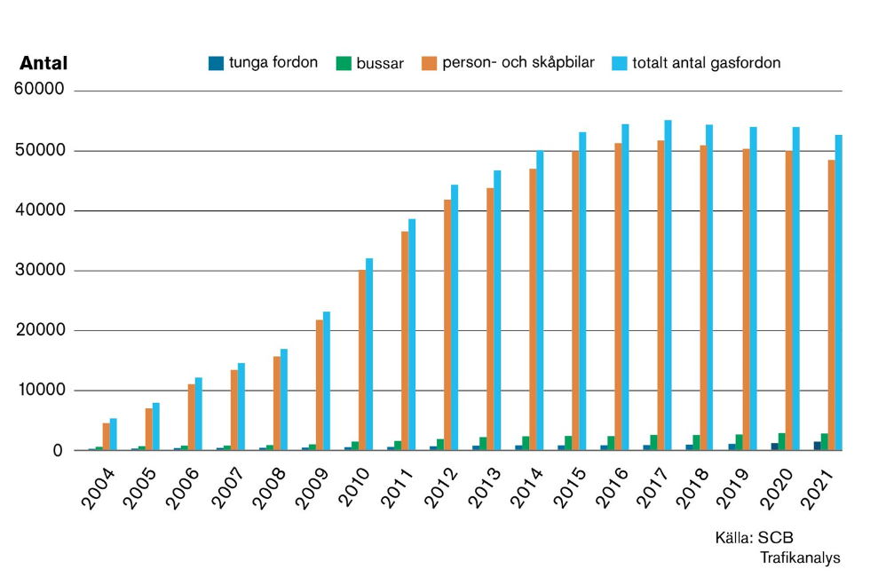
Gasfordon i Sverige
Notes:
heavy vehicles, buses, cars and vans, total number of gas vehicles

Slide 27
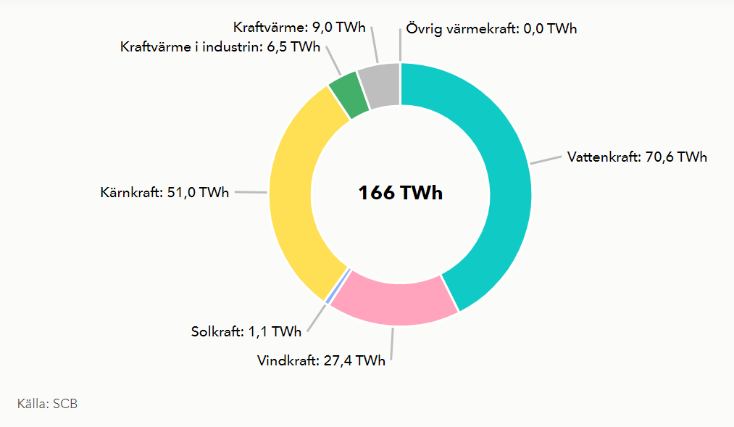
Sveriges totala elproduktion fördelat på energislag, 2021, TWh
Notes:
hydropower, wind power, solar power, nuclear power, cogeneration in industry, cogeneration, other thermal power,

Slide 28
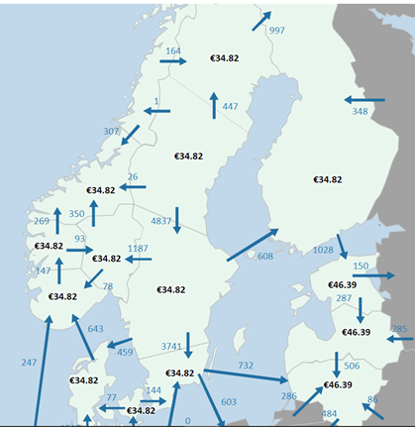
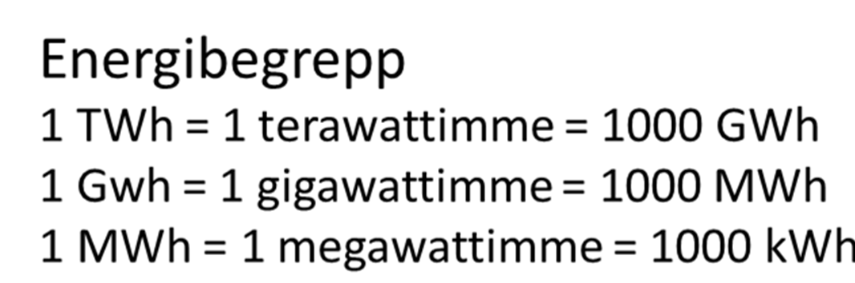
El
Elhandel
Nord Pool
Sverige exporterar el
4 928 MW
Sverige importerar el
6 924 MW
Norden
Baltikum
Notes:
Electrical trade - North Pool
Sweden exports electricity - 4,928 MW
Sweden imports electricity - 6,924 MW - The Nordic countries, Baltic States
energy concept
1 TWh = 1 terawatt hour = 1000 GWh,
1GWh = 1 gigawatt hour = 1000 MWh,
1 MWh = 1 megawatt hour = 1000kWh

Slide 29
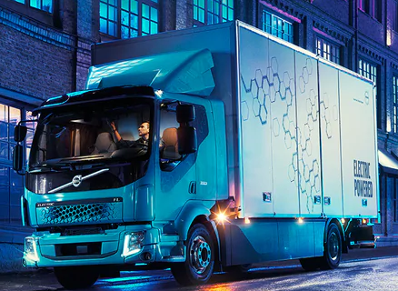
El tunga fordon
Ex Volvo FL Electric
90km/h
Räckvidd
30mil
6 batterier
520kg st
3120kg
Notes:
Electric heavy vehicles
Ex Volvo FL Electric
90km/h
Scope
30 miles
6 batteries
520 kg each
3120kg

Slide 30
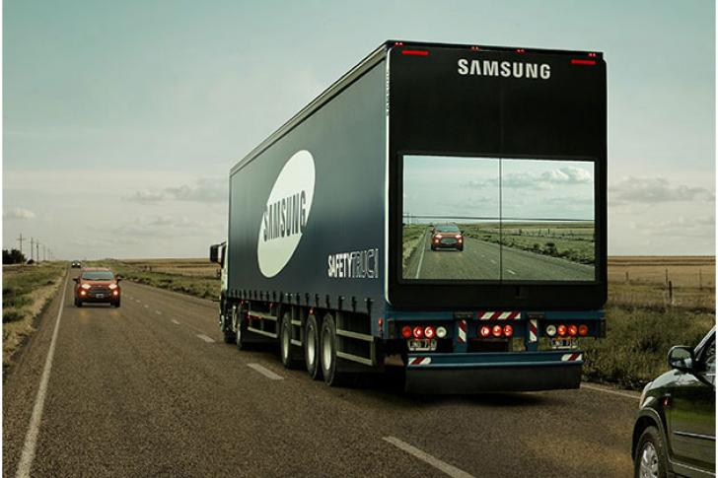
Framtidens vägtransporter
Lastbärare
Storlek
34,5 m ekipage
Design
Notes:
Road transport of the future
Load carrier
Size
34.5 m rigging
Design

Slide 31
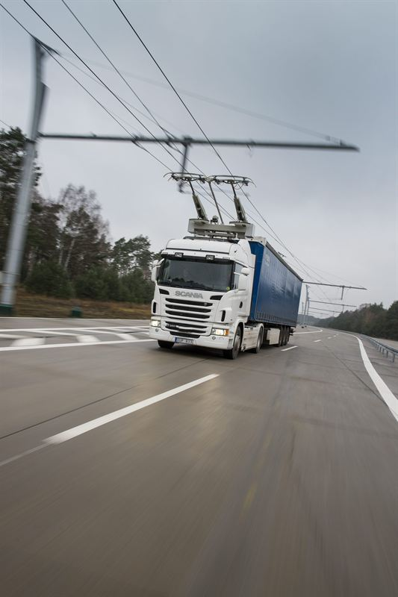
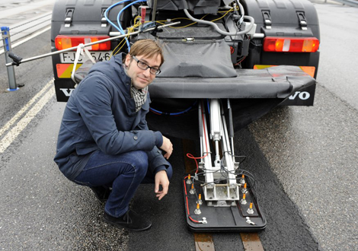
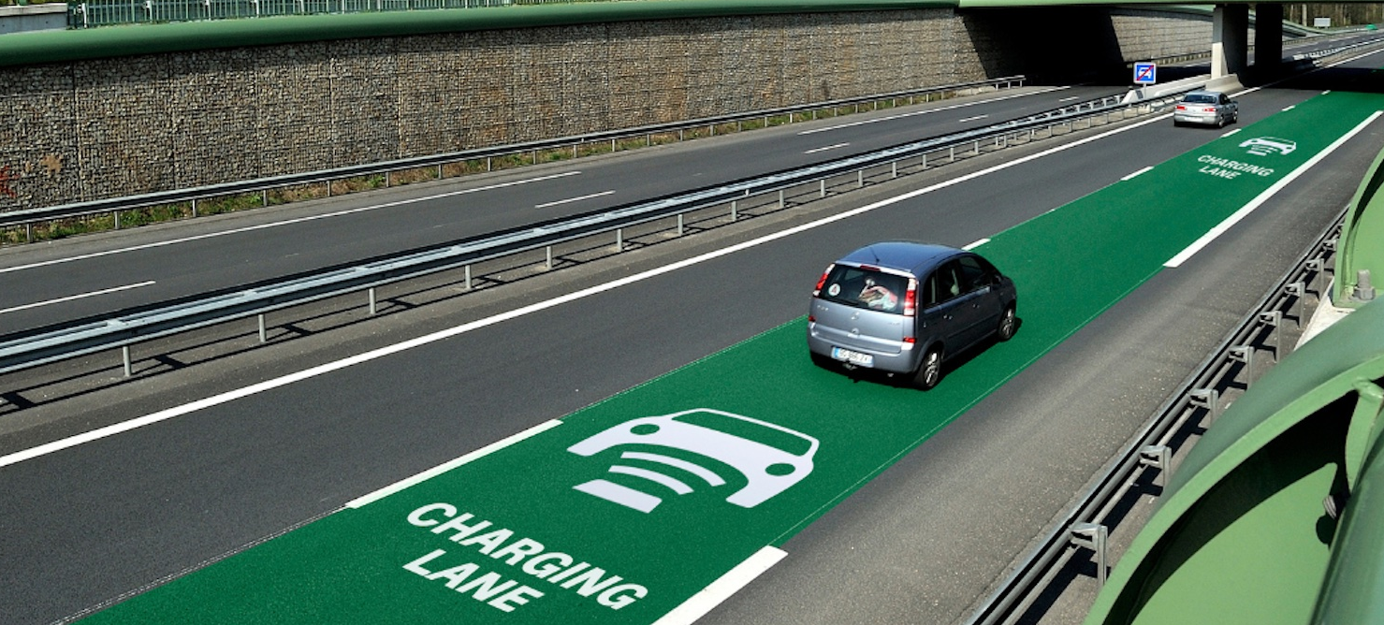
Framtidens vägtransporter
El drivna fordon
Laddning under gång
Vägbana
I luft
Trådlöst
Notes:
Electric powered vehicles
Charging in progress
Roadway
In air
Wireless

Slide 32
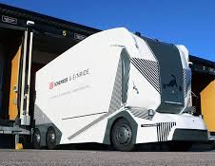
Framtidens vägtransporter
Självkörande fordon
T-pod Einride
Förarlös
Eldriven
https://www.youtube.com/watch?v=UiMEBmlyjuo
Notes:
Self-driving vehicles
T-pod Einride
Driverless
Electric powered
15ppl 20 ton

Slide 33
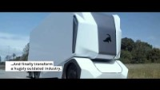

Slide 34
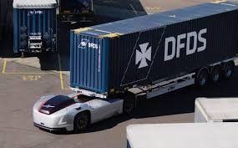
Framtidens vägtransporter
https://www.youtube.com/watch?v=WqhuwhBMy_A&ab_channel=VolvoTrucksUK

Slide 35
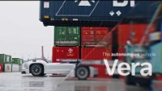

Slide 36
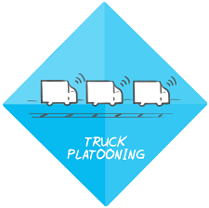
Framtidens vägtransporter
Platooning
https://pnorental.com/truck-platooning-the-future-of-road-transport/
Notes:
Platooning
https://pnorental.com/truck-platooning-the-future-of-road-transport/

Slide 37
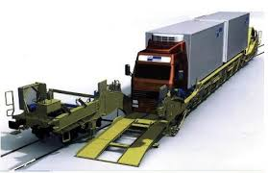
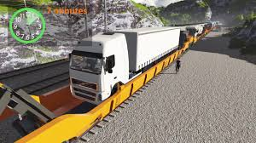
Framtidens intermodala transporter
https://www.youtube.com/watch?v=f0FHAQBVIxg
Notes:
Intermodal transport of the future

Slide 38
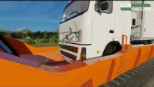

Slide 39
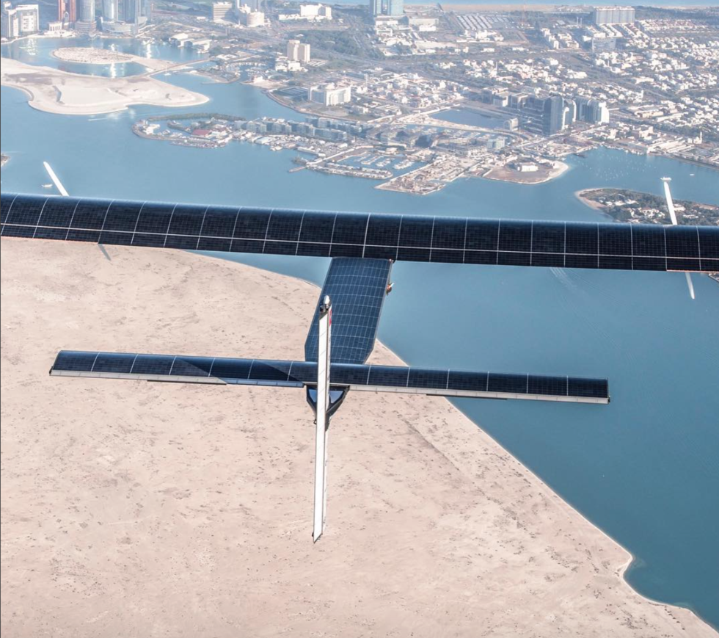
Framtidens flygtransporter
Solceller
17248 solceller
Fyra motorer
Litiumbatterier
Möjlighet att färdas nattetid
Vingspann
72m
2300kg
Kan vara verklighet
2040

Slide 40
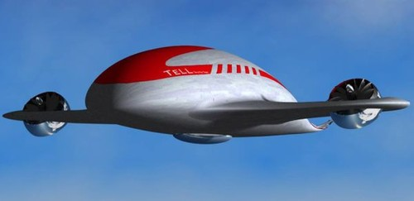
Framtidens flygtransporter
Obemannade flygplan
2050
Mindre kostnader
Besättning
Behöver positioneras
Bättre lastkapacitet
Ingen cockpit

Slide 41
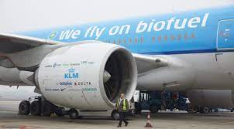
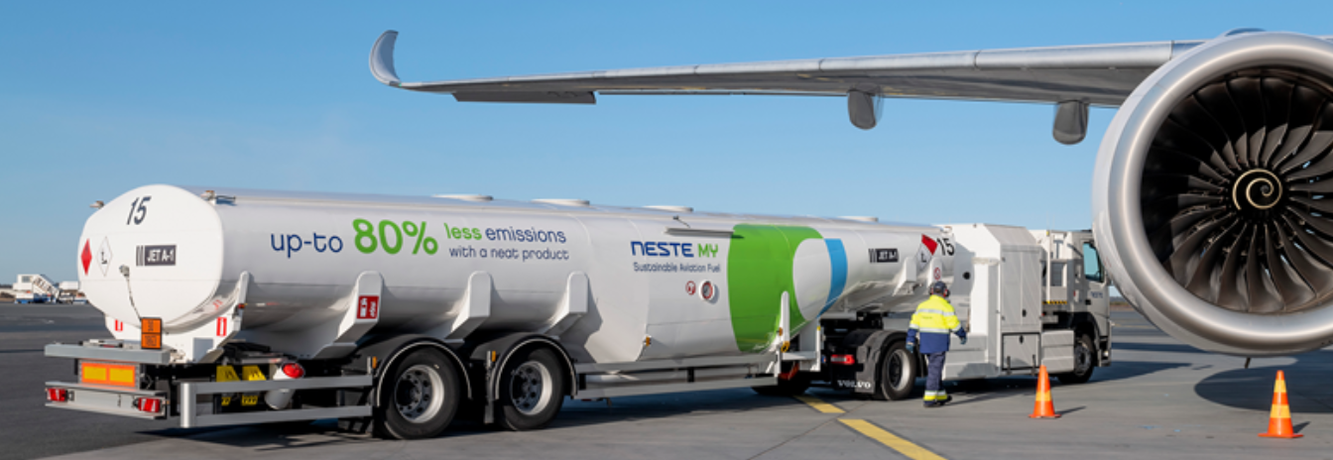
Framtidens flygtransporter
Flygbränsle
Jet A1
50% biobränsle
HEFA – hydrerade fettsyror
AtJ – Alcohol to Jet
FT – Fischer Tropsch och DSHC
Socker
Vätgas
Ombyggnation av flygplan
Stor lagringsyta
Tungt
Lättantändligt
Få noder med bränsleförsörjning

Slide 42
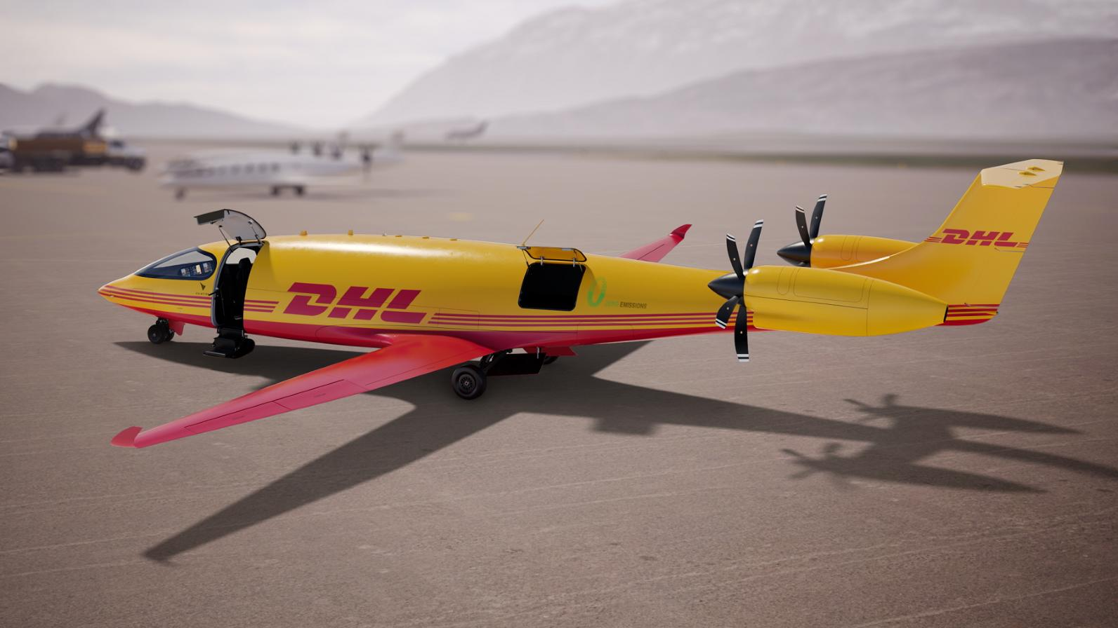
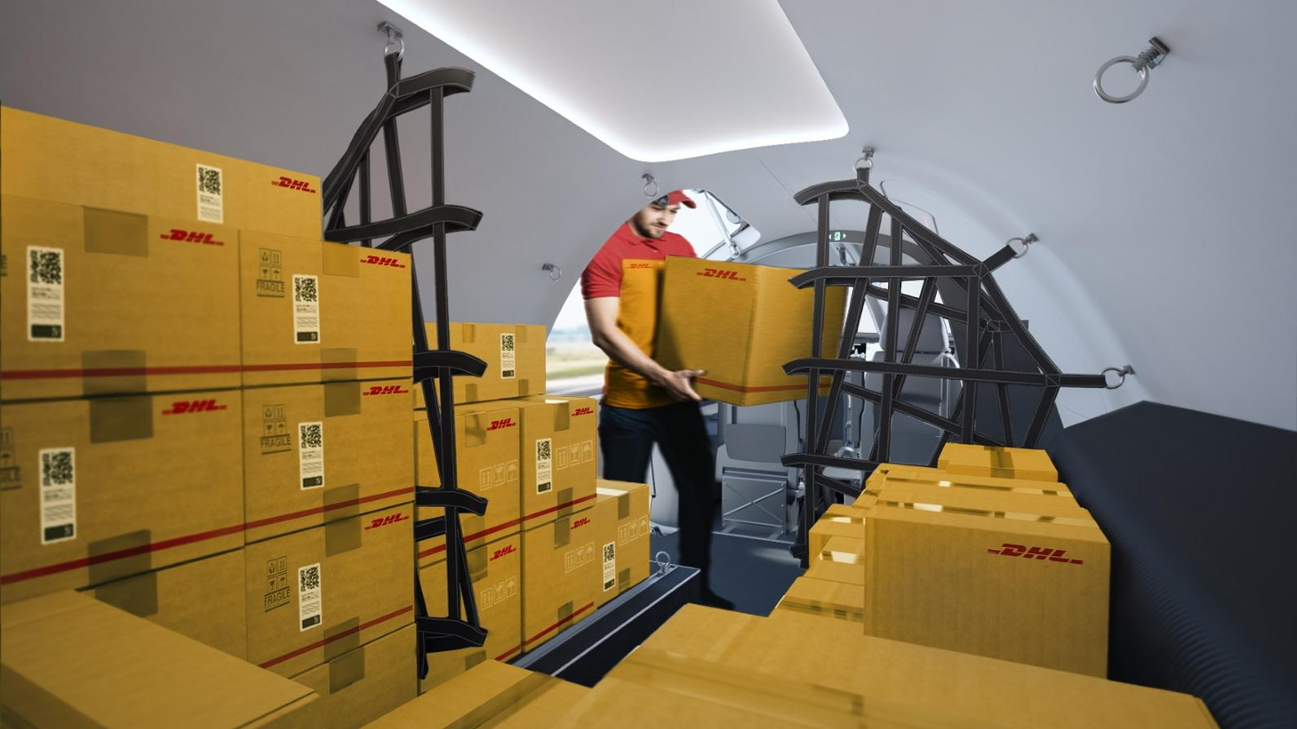
Framtidens flygtransporter
El flygplan
DHL
Alice
12 plan
Leverans 2024
Kortdistans
815 km
Lastkapacitet 1200kg
Laddningstid 30 minuter
Flygs av en pilot
Notes:
https://www.dhl.com/se-sv/home/press/pressarkiv/2021/dhl-express-formar-framtiden-for-hallbar-flygtransport-med-bestallningen-av-de-allra-forsta-elektriska-fraktplanen-fran-eviation.html

Slide 43
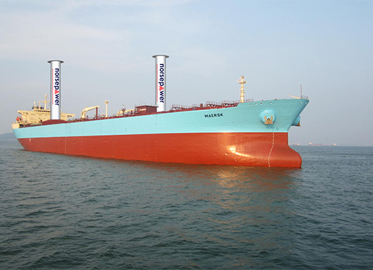
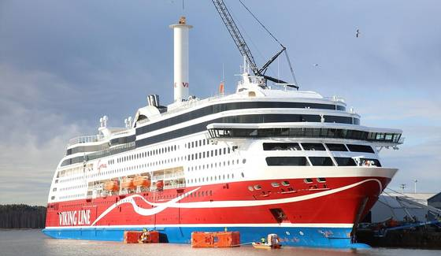
Framtidens sjötransporter
Rotorsegel
Fångar upp vindkraft
Roterande cylinder

Slide 44
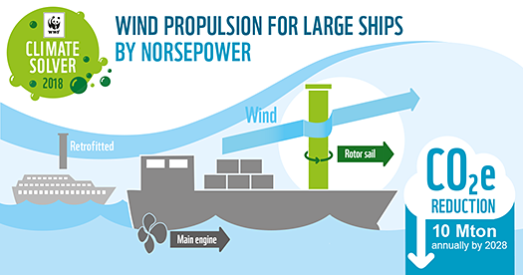
Framtidens sjötransporter
https://www.youtube.com/watch?v=kDyBrSW1_Og

Slide 45


